Slide 1
总复习

Slide 2
考试类型
选择题
填空题
简答题
编程题

Slide 3
绪论部分
数据结构中逻辑结构与物理结构的区别
时间复杂度
for (i=0;i<n;i++)
for(j=0;j<m;j++)
A[i][j]=0;
时间复杂度为O（m*n)。

Slide 4
线性表
线性表的特征
线性表的物理结构（存储）：
顺序存储、链式存储
顺序存储与链式存储的区别
顺序存储：逻辑上相邻的数据元素，其物理上也相邻；
链式存储：逻辑上相邻的数据元素，其物理上不一定相邻；

Slide 5
顺序存储计算公式：
LOC(a_{i}) = LOC(a₁) + L *（i-1）
LOC(a_{i+1}) = LOC(a_{i})+L
插入和删除需要移动大量元素
随机存取

Slide 6
链表结构（重点)
  每个元素由结点(Node)构成, 它至少包括两个
  域:数据域Data和指针域Link
data link
Node
存放数据元素值
直接前驱或直接后继结点的地址（指针）
  存储结构：链式存储结构
  特点：存储单元可以不连续。
  存取方式：顺序存取。

Slide 7
链表结点插入和删除
插入和删除不需要移动大量元素
顺序存取

Slide 8
单链表的插入
在链表中插入一个元素的示意图如下：
p
p
a
b
a
b
p->next
s
x
s->next
插入步骤（即核心语句）：
元素x结点应预先生成：
S=(LinkList)malloc(m);
S->data=x;
S->next=p->next
Step 1：s->next=p->next;
Step 2：p->next=s ；

Slide 9
单链表的删除
在链表中删除某元素的示意图如下：
p
a
×
b
×
c
p->next
(p->next) -> next
删除步骤（即核心语句）：
q = p->next; //保存b的指针，靠它才能指向c
p->next=q->next; //a、c两结点相连
free(q) ； //删除b结点，彻底释放
思考： 省略free(q)语句行不行？

Slide 10

1、填空题：
1）在顺序表中插入和删除一个元素，需要平均移动
个元素，具体移动的元素个数与 有关。
2）顺序表中逻辑上相邻的元素的物理位置 紧邻。单链表中逻辑上相邻的元素的物理位置 紧邻。
3）在单链表中，除了首元结点外，任一结点内的存储位置由 指示。
4）在单链表中，设置头结点的作用是 。

Slide 11
栈和队列
栈和队列的特点
栈的入栈出栈顺序
设依次进入一个栈的元素序列为c，a，b，d，则可得到出栈的元素序列是：
Ａ）a，b，c，d Ｂ）c，d，a，b
Ｃ）b，c，d，a Ｄ）a，c，d，b
答：
A、D可以（ B、C不行）。

Slide 12
一、数制转换
十进制N和其它进制数的转换是计算机实现计算的基本问题,其解决方法很多,其中一个简单算法基于下列原理:
N=(n div d)*d+n mod d
( 其中:div为整除运算,mod为求余运算)

Slide 13
rear
front
J5
5
J6
4
0
循环队列的操作
少使用一个元素空间
判空条件： front==rear
判满条件： (rear+1)%M==front
入队列：rear=(rear+1)%M
出队列： front=(front+1)%M
J4
3
1
J7
2
J8

Slide 14
练习
一个队列的入队序列是1，2，3，4，则出队顺 序是【1】
A 4,3,2,1 B 1,2,3,4 C 1,4,3,2 D 3,2,4,1
判定一个队列QU（最多MaxSize个元素）为空的条件
A QU>rear-QU->front=MaxSize
B QU->rear-QU->front-1=MaxSize
C QU->front==QU->rear D、QU->front==QU->rear+1
B
c

Slide 15
z
判定一个队列QU（最多MaxSize个元素）为满的条件
A 、QU>rear-QU->front=MaxSize
B、 QU->rear-QU->front-1=MaxSize
C、 QU->front==QU->rear D、QU->front==QU->rear+1
A
循环顺序队列中是否可以插入下一个元素，【2】
A、与队头指针和队尾指针值有关
B、与队头指针有关，与队尾指针值无关
C、只与数组大小有关，与队头指针和队尾指针值无关
D、与曾经进行过多少次插入操作有关
(rear+1)%M=front A

Slide 16
判断一个循环队列QU（最多元素为MaxSize)为空的条件【1】
A、QU->front==QU->rear
B、QU->front!=QU->rear
C、QU->front==(QU->rear+1)%MaxSize
D、QU->front!=(QU->rear+1)%MaxSize
判断一个循环队列QU（最多元素为MaxSize)为空的条件【1】
A、QU->front==QU->rear
B、QU->front!=QU->rear
C、QU->front==(QU->rear+1)%MaxSize
D、QU->front!=(QU->rear+1)%MaxSize
A
C

Slide 17
树和二叉树
性质1：在二叉树的第i层上至多有2i-1个结点(i≥1)。
深度为k的二叉树至多有2k-1个结点(k≥1）
性质3 对任何一棵二叉树T，如果其终端结点数为n₀ ，而其度为2的结点数为n₂ , 则n₀=n₂+1。

Slide 18
练习
一棵二叉树中，度为0的结点个数为n0，度为2的结点个数我10，则n0=【1】

Slide 19
具有n个结点的完全二叉树的深度为⎣log₂n⎦+1。

Slide 20
1.以下说法错误的是（）
A.树形结构的特点是一个结点可以有多个直接前驱
B.线性结构中的一个结点至多只有一个直接后继
C.树形结构可以表达更复杂的数据
D.树是一种“分支层次”结构
E.任何只含一个结点的集合是一棵树
2.以下说法正确的是（）
A.任何一棵二叉树中至少有一个结点的度为2
B.任何一棵二叉树中每个结点的度都为2
C.任何一棵二叉树中的度肯定等于2
D.任何一棵二叉树中的度可以小于2
√
√

Slide 21
习题
3.若一棵二叉树有10个度为2的结点，5个度为1的结点，则二叉树结点总数为（）
A.9 B.26 C.15 D.不确定
4.一棵完全二叉树上有1001个结点，其中叶子结点的个数为（）
A.250 B.500 C.254 D.505 E.以上答案都不对
5. 一棵二叉树的高度为h，所有结点的度为0或为2，则这棵二叉树最少有（）个结点
A.2h B.2h－1 C.2h＋1 D.h＋1
√
√
√
每层有两个结点

Slide 22
二叉树的遍历
A
先序遍历：ABDEHICFG
B
C
中序遍历：DBHEIAFCG
F
G
D
E
后序遍历：DHIEBFGCA
H
I

Slide 23
已知二叉树的前序（后序），中序遍历序列，求后序（前序）序列

Slide 24
已知二叉树的先序和中序序列如下，试构造出相应的二叉树。
先序：ABCDEFGHIJ
中序：CDBFEAIHGJ
原理：先序序列的第一个节点是根节点
中序序列根结点处于左右子树的中
序序列之间
A
BCDEF
CDBFE
GHIJ
IHGJ
A
B
G
A
B
G
C
E
H
J
CD
CD
EF
FE
HI
IH
J
J
D
F
I

Slide 25
树与二叉树的转换
A
断父子
A
B
C
E D
F
G
B
C
D
连兄弟
E
F
转一转
G

Slide 26
二叉树转化为树
转换方法：
1、(连祖孙) 将结点与其左孩子的右子孙连接；
2、(断父子) 对于任一结点，只保留它与最左孩子
之间的连线；
3、(抖一抖) 使任一结点的子树无左右之分。
A
B
C
E D
F
G
A
B
C
D
E
F
G

Slide 27
哈夫曼树（huffman)

Slide 28
例 w={5, 29, 7, 8, 14, 23, 3, 11}
29
29
42
14
15
23
19
5
29
7
8
14
23
3
11
7
8
11
8
29
7
8
14
23
11
8
5
3
5
3
42
58
29
14
23
11
8
15
23
19
29
29
5
3
7
8
11
8
14
15
29
14
23
15
19
5
3
7
8
7
8
11
8
100
5
3
29
23
19
29
42
58
11
8
14
15
23
19
29
29
5
3
7
8
11
8
14
15
5
3
7
8

Slide 29
例：已知某系统在通讯时，只出现C，A，S，T，B五种字符，它们出现的频率依次为2，4，2，3，3，试设计Huffman编码。
W（权）={2，4，2，3，3}，叶子结点个数n=5
14
构造的Huffman树
1
0
6
8
0
1
0
1
3
3
4
4
0
1
T
B
A
2
2
C
S

Slide 30
图
图的基本概念
图的入度和出度
TD（v）= ID（v）+ OD（v）
一般地，若图G中有n个顶点，e条边或弧，则图中顶点的度与边的关系如下：
n
∑TD(V_{i})
e=
i=1
2

Slide 31
如果一个图有n个顶点和小于n-1条边，则是非连通图。
如果它多于n-1条边，则一定有环。
但是，有n-1条边的图不一定是生成树。

Slide 32
图的深度优先和广度优先遍历
图的prim和Kruskual最小生成树

Slide 33
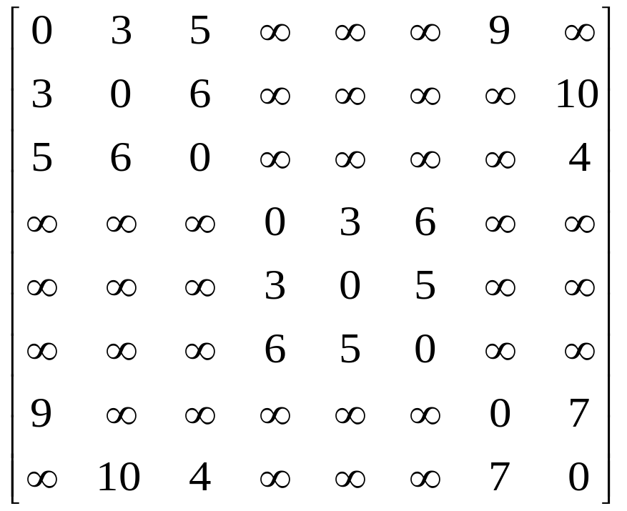
图的存储
邻接矩阵表示法
给出一个带权图的邻接矩阵（顶点编号1~8），如下：
①
②
③
④
⑤
⑥
⑦
⑧
①
②
③
④
⑤
⑥
⑦
⑧

Slide 34
(1)给出在该图上从顶点1出发进行DFS遍历的结果序列，并根据此判断该图是否为连通图？
(2)画出该图的邻接链表。
(3)画出按Prim算法构造的最小生成树（森林）。
①
②
③
④
⑤
⑥
⑦
⑧
①
4
3
1
②
6
5
9
③
3
7
5
6
5
④
2
⑤
7
6
10
⑥
3
8
4
⑦
⑧

Slide 35
1
v1
2
3
7
^
2
v2
1
3
8
^
①
②
③
④
⑤
⑥
⑦
⑧
①
3
v3
1
2
8
^
4
v4
5
6
^
②
5
v5
4
6
^
③
6
v6
4
5
^
④
7
v7
1
8
^
⑤
8
v8
2
3
7
^
⑥
⑦
⑧

Slide 36
1
4
4
5
3
3
1
3
9
6
5
3
2
5
3
5
5
7
6
4
2
5
8
7
6
10
3
6
7
8
4
7

Slide 37
有向图的拓扑排序

Slide 38
查找
顺序查找算法
折半查找算法
哈希表

Slide 39
例题
设哈希函数H（k）=3 K mod 11，散列地址空间为0～10，对关键字序列（32,13,49,24,38,21,4,12）按下述两种解决冲突的方法构造哈希表
（1）线性探测再散列
（2）链地址法，并分别求出等概率下查找成功时的平均查找长度ASLsucc。

Slide 40
散列地址
0
1
2
3
4
5
6
7
8
9
10
关键字
4
12
49
38
13
24
32
21
比较次数
1
1
1
2
1
2
1
2
ASL_{succ} =（1+1+1+2+1+2+1+2）/8=11/8

Slide 41
0
1
2
3
4
∧
∧
∧
∧
∧
∧
4 | ∧
ASL_{succ} =11/8
12 | ∧
49
38 | ∧
5
6
7
13
24 | ∧
8
9
10
32
21 | ∧

Slide 42
哈希表中元素个数
α＝
哈希表的长度

Slide 43
排序
直接插入排序算法
冒泡排序算法
快速排序算法
简单排序算法

Slide 44
直接插入排序算法描述
void InsertSort (int r[],int length)
{ for(i=2；i<=length；++ i )
if (r[i]< r[i -1])
{ r[0]=r[i]；
for(j=i-1；r[0] <r[j]；j --)
r[j+1]=r[j]；
r[j+1]=r[0]；
}
}

Slide 45
简单选择排序的算法
void SelectSort(int L[ ],int length)
{ for (int i=0; i<length-1;++i)
{ int k=i;
for (int j=i+1;j<length;++j)
if (L[i] > L[j]) k=j;
if (i!=k){ ElemType temp=L.r[i];
L[i]=L[k];
L[k]=temp;
}
}
}

Slide 46
习题
1.对一组数据（84，47，25，15，21）排序，数据的排列次序在排序过程中的变化为
（1）84，47，25，15，21
（2） 15 ，47，25 ，84 ，21
(3) 15 ， 21 ，25 ，84 , 47
(4) 15 ， 21 ，25 ,47, 84
则采用的排序是（ ）
选择排序

Slide 47
2.一组记录为（46,79,56,38,40,84）,利用快速排序的方法，以第一个记录为枢轴得到的划分结果为（ ）
A.(38,40,46,56,79,84)
B.(40,38,46,79,56,84)
C.(40,38,46,56,79,84)
D.(40,38,46,84,56,79)
C

Slide 48
3.快速排序在（ ）情况下最不利于发挥其长处。
A.要排序的数据量太大
B.要排序的数据中含有多个相同的值
C.要排序的数据个数为奇数
D.要排序的数据已基本有序
D

